Slide 1
不同特征筛选策略对乳腺超声影像组学分类性能的影响

Slide 2
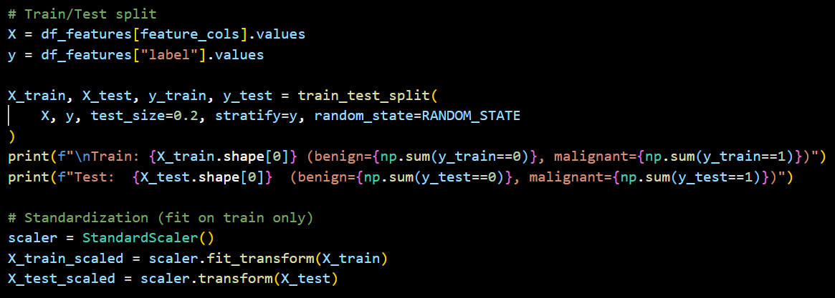
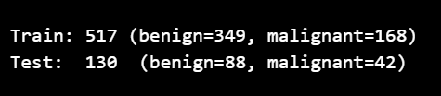
1. Train/Test 分层划分（80/20，stratify by label）
2. 标准化（StandardScaler，fit on train only — 防止数据泄漏）
所有后续特征筛选步骤均在训练集上进行

Slide 3
1：Baseline（无筛选）
对照组

Slide 4

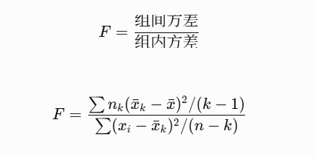
2：Pearson相关性 + SelectKBest
Filter（过滤式）特征选择方法

Slide 5
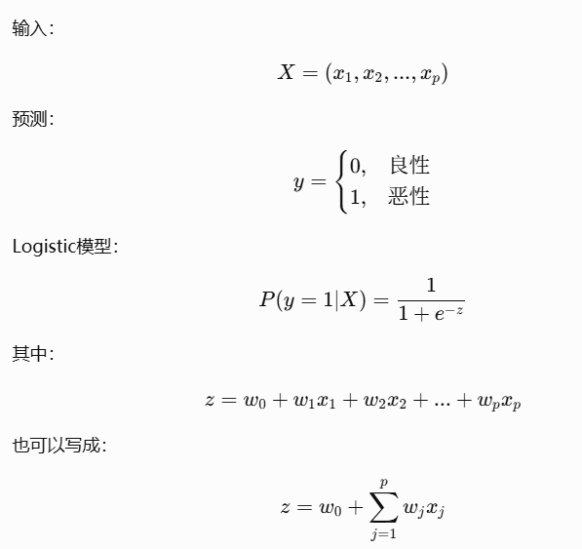
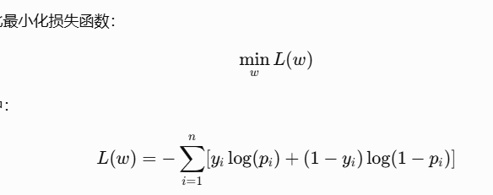
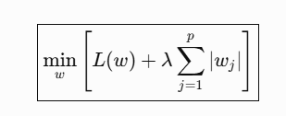
3：LASSO
Embedded Feature Selection（嵌入式特征选择）

Slide 6
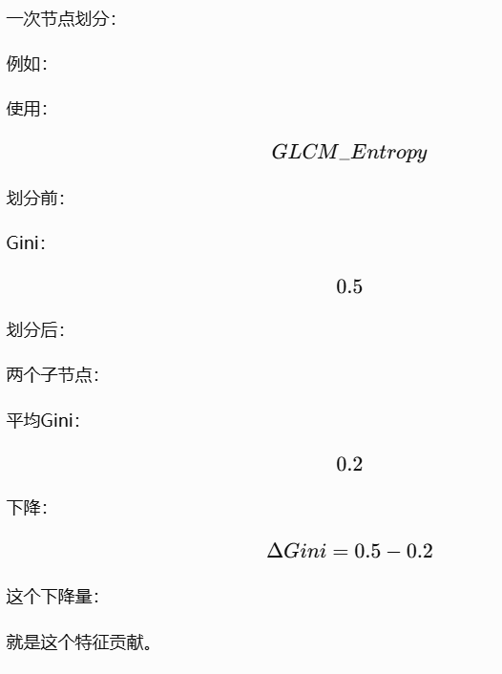
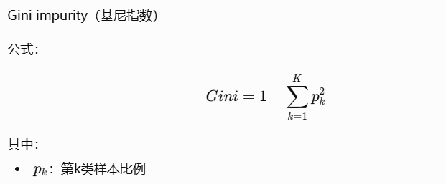
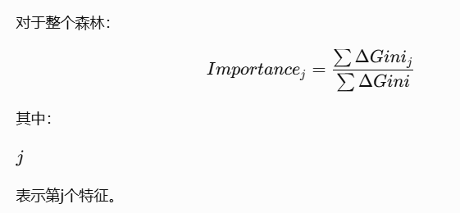
4：Random Forest Feature Importance
一个特征在所有决策树中，对降低分类错误贡献多少
Mean Decrease in Impurity（MDI）
平均不纯度下降

Slide 7
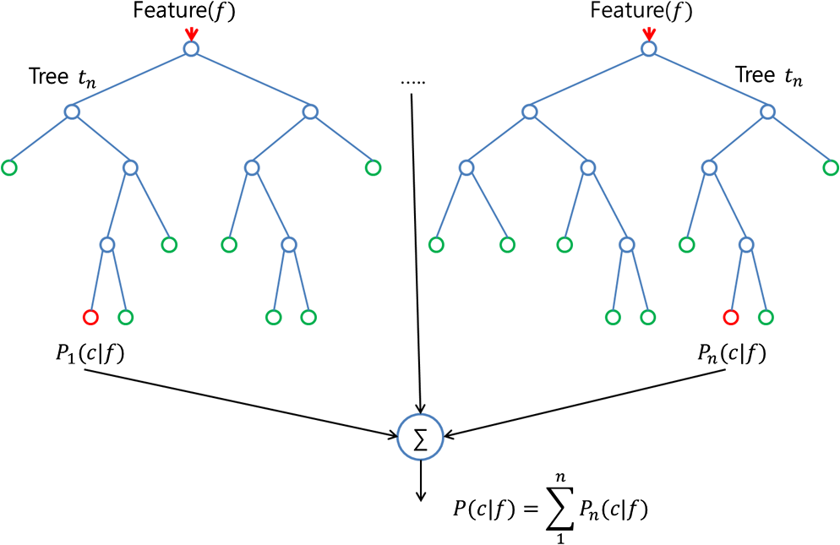

Slide 8
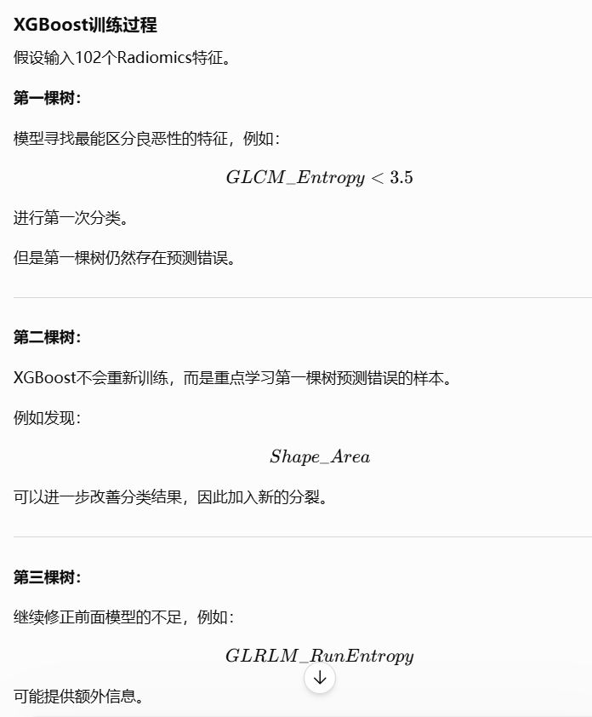
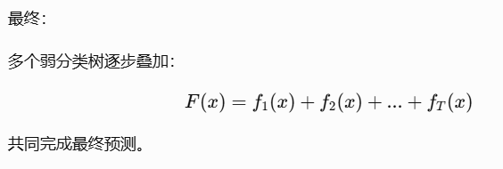
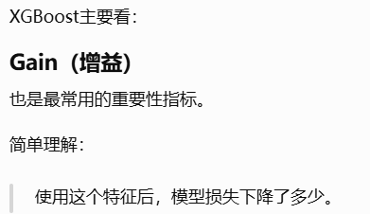
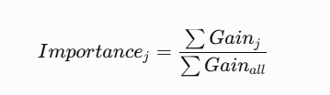
5：XGBoost Feature Importance
多个弱分类器组合成强分类器

Slide 9
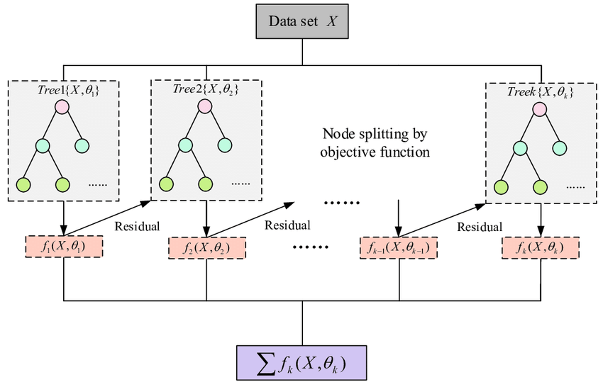

Slide 10
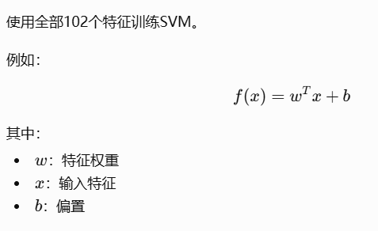
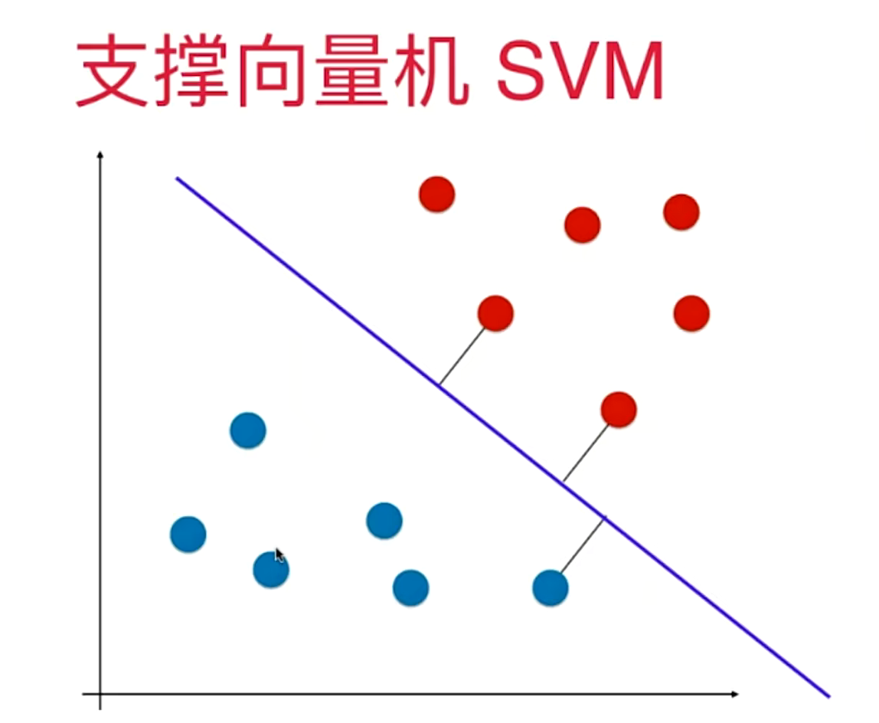
6：SVM-RFE
利用SVM模型训练结果中的特征权重，不断删除最不重要的特征，直到留下最有价值的特征。
Support Vector Machine(支持向量机)
找到一条（二维）或一个超平面（高维），把不同类别的数据尽可能分开。
Recursive Feature Elimination（递归消除）

Slide 11
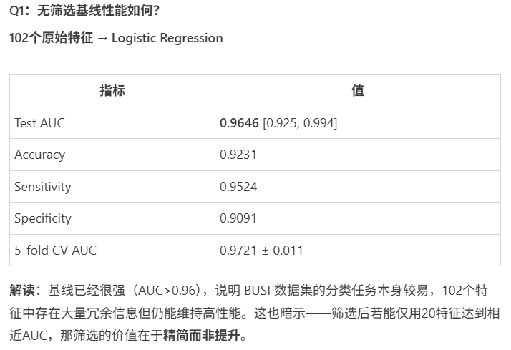

Slide 12
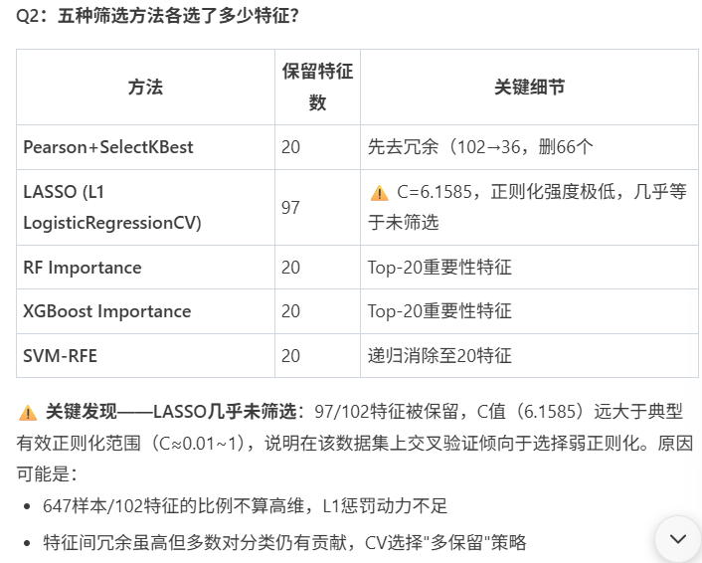

Slide 13
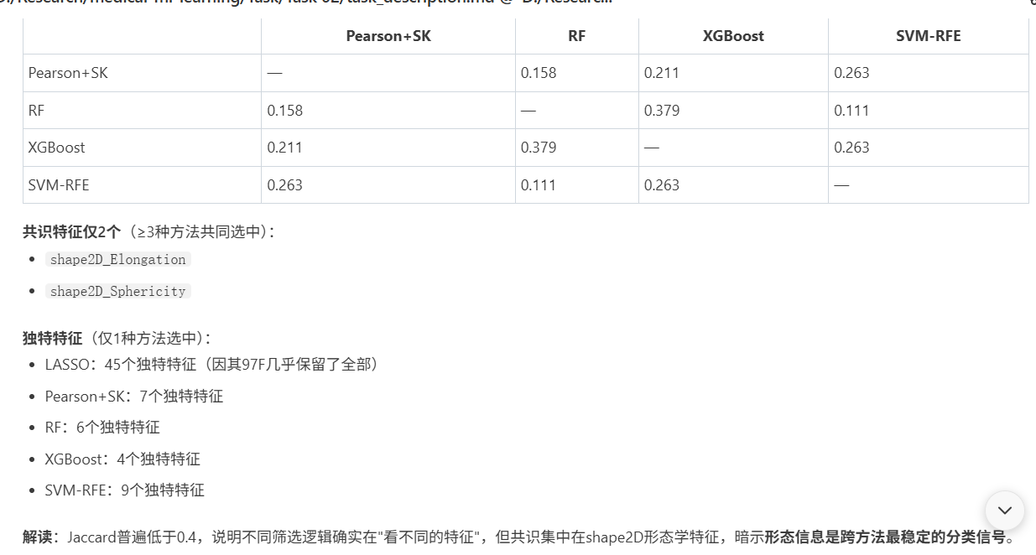
Jaccard相似度矩阵

Slide 14
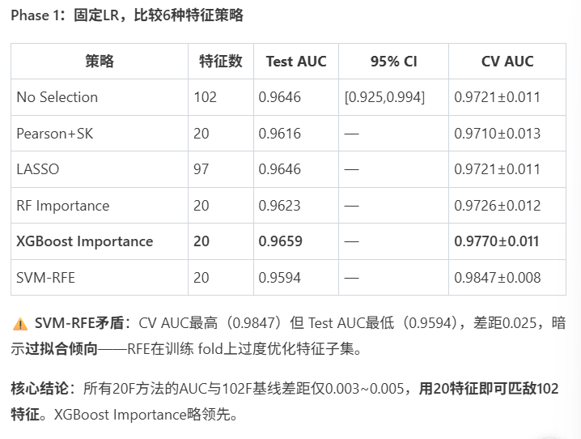

Slide 15
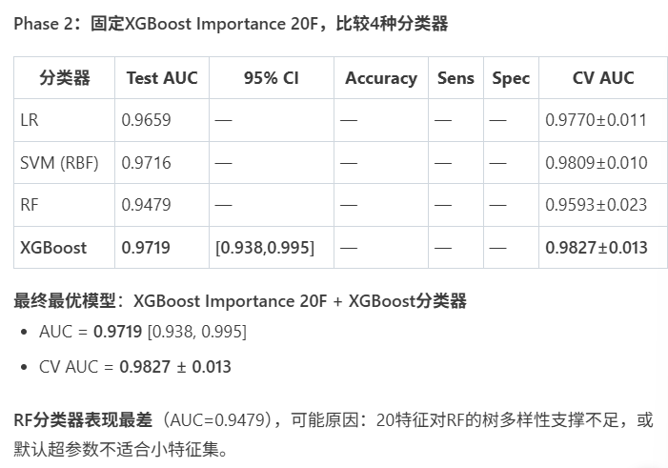

Slide 16
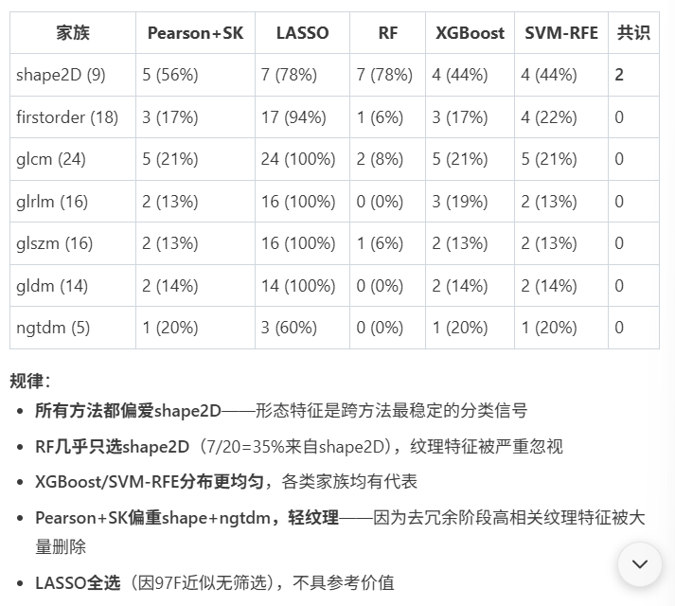
各筛选方法的特征族偏好如何？

